Slide 1
Come usare CommonSpaces
1.1
By Marco Montanari, Giuseppe Ritella, Stefano Lariccia

Slide 2
Cos'è CommonSpaces
1.2
CommonSpaces è una piattaforma sviluppata in seno a un progetto europeo coordinato dalla Spienza e dal professor Lariccia.
Scopo del progetto è riunire Comunità di pratiche attorno all’idea di costruire insieme dei Learning Path costruiti unendo vari OER (Open Educational Resources) trovati in rete e/o creati ex novo.
La piattaforma è anche una sorta di biblioteca di OER e Learning Path creati, catalogati e valutati dai membri delle Comunità di pratiche.

Slide 3
Elemento base 1: Comunità di pratiche
1.3
Ci si iscrive alla piattaforma e si cerca poi la comunità (e il gruppo) che interessa e a cui aderire.

Slide 4
Elemento base 2: Learning Path
1.4
O percorso di apprendimento. Sarebbe un percorso che dovrebbe portare alla diffusione di nuovo sapere o comunque di aggiornamento: è un atto creativo che prevede il riuso delle risorse disponibili nelle biblioteca di risorse educative, dove sono radunati tutti gli OER disponibili.

Slide 5
Elemento base 3: OER
1.5
Un OER, Risorsa Educativa Aperta, può presentarsi in numerosi formati: può ad esempio essere
Un corso in catalogo nel sistema e-learning di una università (italiana o straniera)
Un videoclip classificato come «educational» e postato su Youtube con intenzioni informative – formative
Un lavoro («paper») di comunicazione scientifica
Un documento, in qualsiasi formato leggibile (.pdf, .ppt, .xml etc.) pubblicato da un autore credibile per conto di un editore credibile

Slide 6
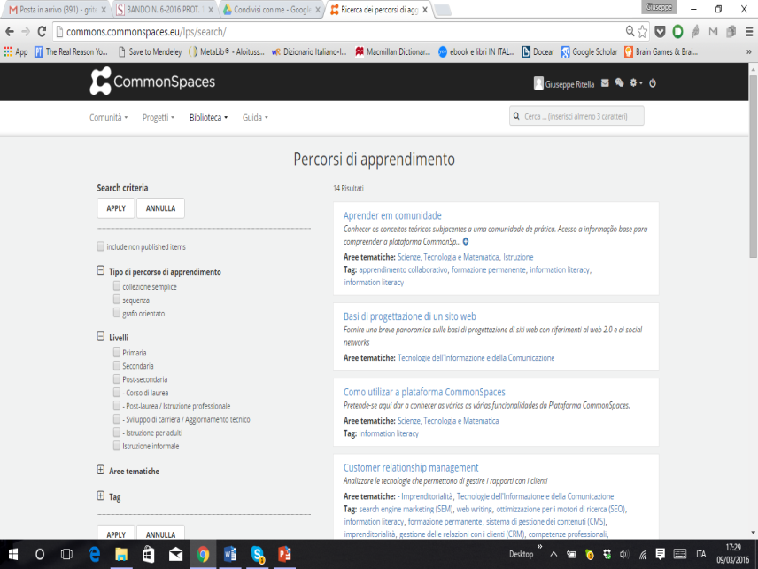
Per visualizzare un OER:
1.6
Cercare una OER che interessa
nella biblioteca degli OER disponibili.
Aprire la pagina dedicata a quel
determinato OER, in caso anche
dare una propria valutazione.

Slide 7
Cosa bisogna fare in sintesi:
1.7
Trovare o catalogare ex novo gli OER più adatti a spiegare il tema della vostra lezione che durerà circa un’ora.
Creare per la vostra lezione un Learning Path composto dagli OER.
ATTENZIONE: pre creare il Learning Path usate l’editor dentro Commons per unire tra loro pezzi di video o di Powerpoint aggiungendo, se lo ritenete opportuno, elementi creati da voi appositamente. Potete usare in quest’ultimo caso MS PowerPoint o LibreOffice Impression, catalogarlo su CommonSpaces cone OER e inserirlo così nel Learning Path.

Slide 8
Riferimenti:
1.8
I vostri riferimenti saranno :
il professore in aula,
i supervisori del gruppo di appartenenza,
i vostri colleghi
I mezzi per contattarli saranno:
Il forum di gruppo
La chat di gruppo
GRAZIE PER L’ATTENZIONE

